Slide 1
Buzz Marketing e Marketing de Experiência
Grupo –
Fabio Lascala Aude – 8927001
Gustavo Nardini - 8926442
Joao Victor Gattás – 6781879
Lucas Guerrera – 8927102
Luccas Amin - 7976530
Rafael Cardoso -

Slide 2
AGENDA
Buzz Marketing
➔Buzz Marketing x Marketing Viral
➔O mecanismo de Buzz Marketing
➔Porque usar Buzz Marketing
➔Casos reais em Buzz Marketing – Doritos, Brastemp e Spoleto
Marketing de Experiência
➔Marketing de Experiência – O que é / Planejamento
➔Casos Reais – Coca-Cola, Heineken e Red Bull

Slide 3
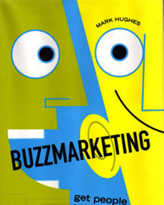
BUZZ MARKETING
Buzz ou “word of mouth” em português podem ser traduzidos como buxixo, boca-a-boca. Portanto Buzz Marketing é focado em dar um motivo para que as pessoas falem bem de seus produtos e serviços, e facilitar a iniciação deste tipo de conversas.
Usa redes interpessoais de comunicação
Nestas redes se encontram os chamados centros de atenção, pessoas particularmente bem posicionadas para transmitir informações

Slide 4
BUZZ MARKETING x MARKETING VIRAL
Apesar de se assemelhar com o marketing viral, estes apresentam algumas divergências
O marketing viral se baseia em uma mensagem informativa ou divertida que são feitas para serem passadas adiante de modo exponencial, por email ou eletrônicamente.
O buzz marketing atua com a utilização de eventos high-profile (que atrai atenção e publicidade) ou alguma notícia para fazer as pessoas falarem de sua marca.

Slide 5
O MECANISMO DE BUZZ MARKETING
Todas as técnicas de “word of mouth marketing” são baseadas em conceitos de satisfação de clientes, diálogos em duas vias e comunicação transparente.
Os elementos básicos são:
Educar pessoas sobre seus produtos e serviços.
Identificar pessoas que compartilham bastante suas opiniões.
Providenciar ferramentas para que a informação seja facilmente compartilhada.
Estudar como, onde, e quando opiniões são compartilhadas.
Escutar e responder a colaboradores, inimigos ou neutros.

Slide 6
PORQUE USAR O BUZZ MARKETING
Menor custo de investimento
Mais fácil atingir o público alvo e ganhar a confiança desse através dos centros de atenção
Aumenta a credibilidade
Capacidade de atingir os consumidores, que perderam o interesse nas propagandas tradicionais

Slide 7
CASO DORITOS
https://www.youtube.com/watch?v=yHHdvXP9MS8
Propósito – incentivar mídia espontânea – “buzz”
Gerou 50 matérias (todas com teor positivo) que equivaleriam a um valor estimado de publicidade paga de quase R$ 2 milhões de reais

Slide 8
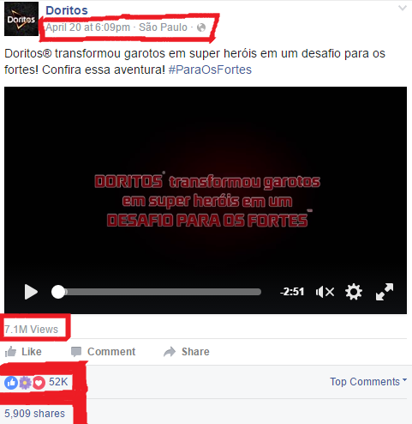

Slide 9
INFLUENCIADORES
22 posts “incentivados” – Youtubers, Instagrammers, Twitteiros e blogueiros ➔ 10 mil interações em redes sociais ➔ todas positivas

Slide 10
CASO BRASTEMP
BUZZ MARKETING NEGATIVO
https://www.youtube.com/watch?v=qPt1E_3g7ac
Indignação contra a BRASTEMP que deixou consumidor sem geladeira no periodo do Natal e Ano Novo.
Rápida disseminação (16 seguidores no twitter no momento da publicação ➔ 4k dias após lançamento do vídeo; Trending Topics Mundial)
A rapidez com que um vídeo postado por um cliente revoltado com Brastemp se disseminou mostra que os novos canais de comunicação já são capazes de proteger mais os direitos dos consumidores do que o Código de Defesa do Consumidor e o Procon e são mais eficientes do que qualquer Serviço de Atendimento ao Cliente (SAC) dos fornecedores.

Slide 11
CASO SPOLETO
É POSSÍVEL REVERTER O BUZZ MARKETING NEGATIVO?
Forma criativa de como uma empresa consegue reverter um buzz negativo. ➔ “Se não pode vencê-los, junte-se a eles”
https://www.youtube.com/watch?v=Un4r52t-cuk

Slide 12
Repercussão negativa gerada pelo primeiro vídeo transformada em uma grande simpatia pela marca no segundo. Ainda, deram ao consumidor uma forma de relatar constrangimentos vividos nas filas de seus restaurantes, demonstrando publicamente preocupação com a satisfação de seus clientes e com a qualidade de seu atendimento.
https://www.youtube.com/watch?v=ebe-3s4TLfQ

Slide 13
MARKETING DE EXPERIÊNCIA
O que é?
Uma abordagem que as marcas usam para atrair consumidores, fidelizar clientes e estimular funcionários por meio de ações promocionais interativas. Estas ações tentam criar uma sensação inesquecível na percepção e mente do indivíduo.

Slide 14
MARKETING DE EXPERIÊNCIA
Ao oferecer uma sensação inesquecível ao cliente, por exemplo, a marca cria uma associação positiva entre ela e o sentimento positivo gerado em quem sofreu a ação de marketing.

Slide 15
MKT DE EXPERIÊNCIA - PLANEJAMENTO
Sua participação no planejamento de marketing de muitas grandes e médias empresas ainda é baixo. No entanto, há marcas que adotam o marketing de experiência de maneira mais contundente, Heineken e Red Bull, por exemplo. Mesmo que de maneira incipiente, é usado por grandes marcas ao redor do mundo no Brasil.
https://www.youtube.com/watch?v=gSSwkWb2TH4&oref=https%3A%2F%2Fwww.youtube.com%2Fwatch%3Fv%3DgSSwkWb2TH4&has_verified=1

Slide 16
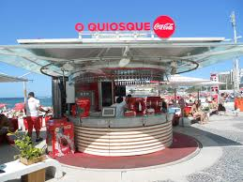
MKT DE EXPERIÊNCIA - PLANEJAMENTO
As marcas que não usam frequentemente elaboram ações isoladas que realçam sua imagem e estimulam seus produtos. Exemplo: quiosque da Coca-Cola no calçadão de Copacabana.

Slide 17
A RED BULL
A Red Bull é uma indústria de bebidas energéticas e as distribui em mais de 166 países em todos os continentes do mundo. A marca introduziu um novo segmento no setor de bebidas não alcoólicas desde seu lançamento em 1987. A Red Bull
Marca mais vendida no mundo. Crescimento de mais de 3% no último exercício com tendência continua para os próximos anos.

Slide 18
O produto da marca é de alta qualidade e distribuído em grandes centros comerciais do varejo, lojas de conveniência, festivais de música e clubes noturnos atingindo o público jovem de classe média-alta. O grande diferencial da empresa é seu marketing inovador e agressivo. A Red Bull é conhecida por ter um dos melhores cases de marketing moderno. Mais do que um produto, a empresa vende um conjunto de ideias e experiências a partir da sua associação com esportes radicais, música, cultura e criatividade.

Slide 20
Conceitos por trás do Marketing de Experiência Red Bull
Elemento surpresa
Anti-autoritarismo
Suspense
Funcionalidade (estar ligado ao momento do cotidiano)
Comunicação da funcionalidade (através de frases)
Efeito ”only Red Bull can do it”

Slide 21
AÇÃO 1 – “Como posso ajudar?” - USP
Descrição da ação: No dia da matrícula dos calouros ingressantes em 2016 na FEA USP-RP, havia um estande ao lado da sala onde os alunos estavam realizando a matrícula presencial em seus cursos. No estande, havia uma placa misteriosa com o dizer: “Como posso ajudar?”. Os alunos, muitas vezes perdidos, faziam diversas perguntas para a pessoa no estande. A resposta para todo o tipo de pergunta, era a que o aluno devia comparecer ao CV da FEA.
Dentro do CV o aluno tinha uma surpresa: um lounge decorado com luzes de balada e DJ; fotos e depoimentos de veteranos contando sobre como os bixos devem aproveitar esses anos; uma geladeira cheia de Red Bull e um fotógrafo profissional para registrar o momento. Além de um desenho ao vivo de um gorila “ganhando asas”

Slide 22
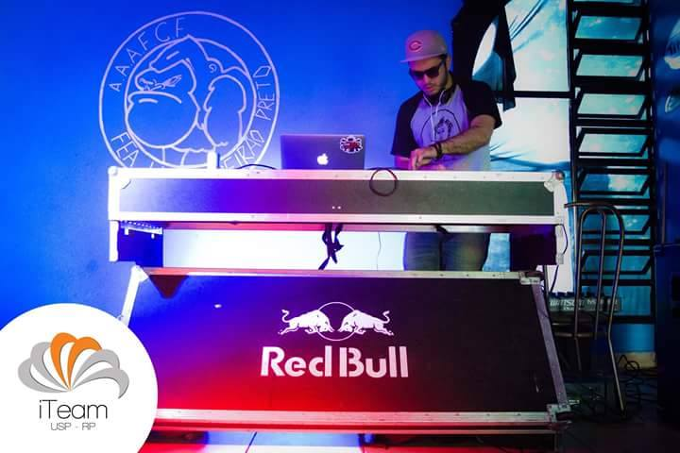
https://vimeo.com/156045220?from=outro-embed

Slide 23
ANÁLISE DA AÇÃO
Por que no dia da matrícula? É sempre importante, ao trabalharmos com marketing de experiência, a relação do momento do consumidor com a marca. No caso, a Red Bull estava presente em um “big moment in life” do consumidor, um dia especial onde o mesmo se matricularia pela primeira vez na faculdade. Não era um dia qualquer, e sim, um dia que ele sempre terá registrado na sua vida.
Por que com calouros? A idade mais comum dos calouros é a faixa entre 17 a 19 anos. Etapa onde os mesmos ainda estão formulando sua identidade, sua personalidade e estão bastante vulneráveis a mudanças de comportamento. Por isso, é interessante para a marca estar presente nesse momento onde a personalidade do mesmo começa a criar forma.

Slide 24
Por que ser surpresa? O fator surpresa torna a experiência muito mais enriquecedora e única para o consumidor. O mistério, com uma resolução positiva, ainda mais. É por esse motivo que usou-se o estande de “como posso ajudar”, levando os bixos a um local onde eles não sabiam o que os esperavam.
Por que na faculdade? A aproximação da marca em locais do cotidiano do consumidor é essencial. Ainda mais com uma marca do tamanho da Red Bull, estar presente na faculdade do aluno, no dia da matrícula, faz a experiência ainda mais única.

Slide 25
AÇÃO 2 – “Red Bull Can You Make It?”
Descrição: ”Corrida” mundial onde 100 times de mais de 50 países têm 10 dias para cruzar a Europa usando apenas latas de Red Bull como moeda de troca. As equipes são compostas de 3 alunos, necessariamente universitários.
Para se inscrever, cada equipe tem que gravar um vídeo de 1 minuto, e as equipes com mais votos nas redes sociais de seu país vão disputar a corrida na Europa.
Durante a corrida, a equipe que chegar primeiro no destino e tiver um bom engajamento nas redes sociais é consagrada a campeã.
https://www.youtube.com/watch?v=hiZeIdDoYvo

Slide 26
REFERÊNCIAS BIBLIOGRÁFICAS
- http://www.omelhordomarketing.com.br/buzz-marketing-a-comunicacao-boca-a-boca/
- https://buzztutorial.wordpress.com/2006/12/04/o-que-e-buzz-marketing-o-que-e-marketing-viral/
- https://cbumarketing.wikispaces.com/Buzz+Marketing
- http://www.b9.com.br/19695/social-media/protesto-de-consumidor-insatisfeito-coloca-brastemp-nos-tts-mundial/
- https://www.doritos.com.br/participe
- http://negociosecarreiras.com.br/marketing-de.../
- https://www.marketdesign.com.br/marketing-de-experiencia.php

Slide 27
OBRIGADO!!
Haaa bobão

